Slide 1

Årsmøte 11.juli 2026
Djupvika hyttevel

Slide 2
Saksliste
Godkjenning av innkalling og saksliste
Styrets årsberetning
Regnskap og budsjett samt fastsettelse av neste års kontingent
Behandling av innkomne saker og saker til orientering
Valg i henhold til vedtektenes § 9.1
Eventuelt

Slide 3
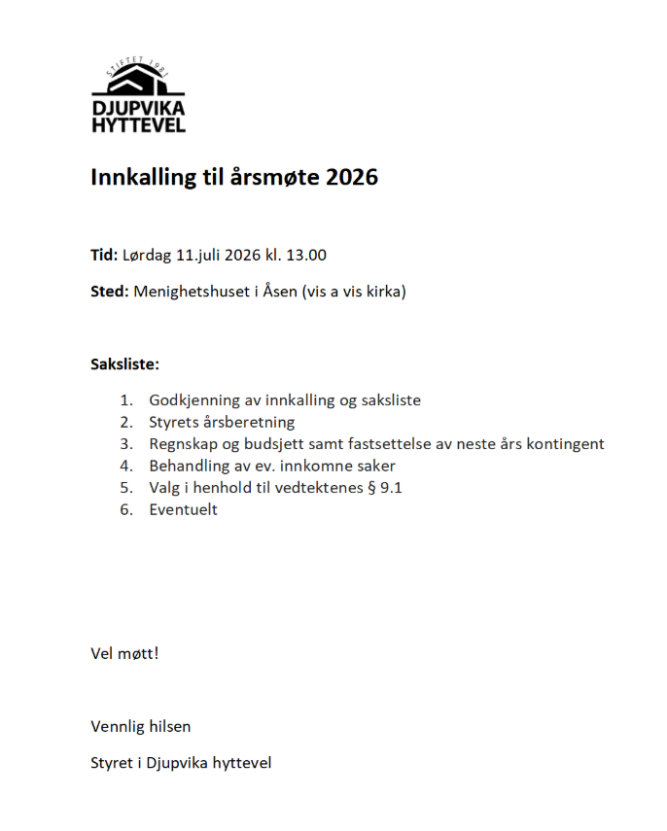
Godkjenning av innkalling og saksliste

Slide 4
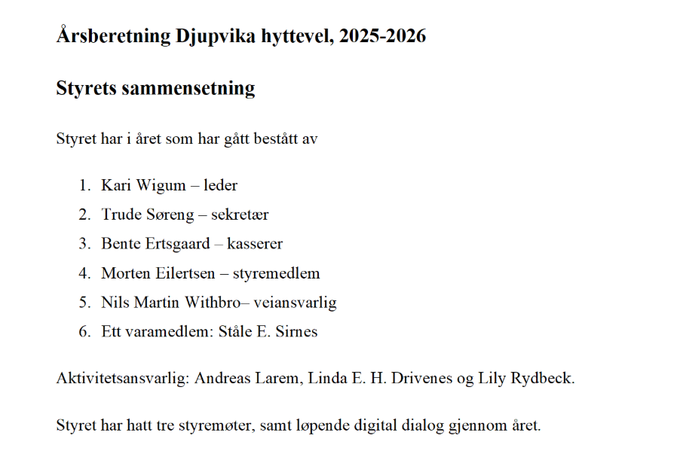
Styrets årsberetning

Slide 5
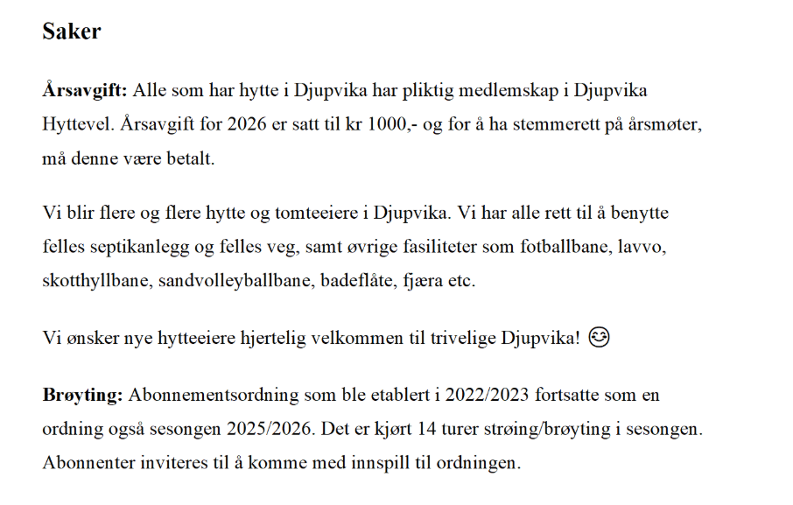

Slide 6
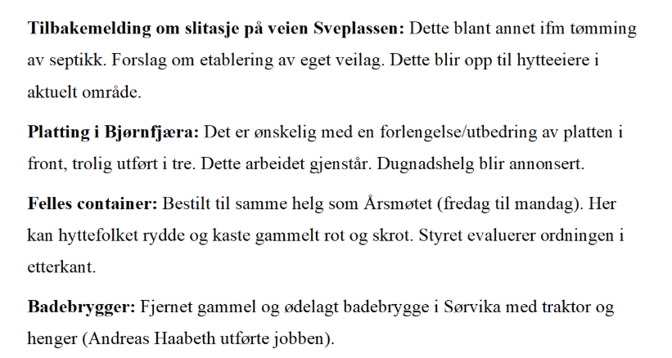

Slide 7
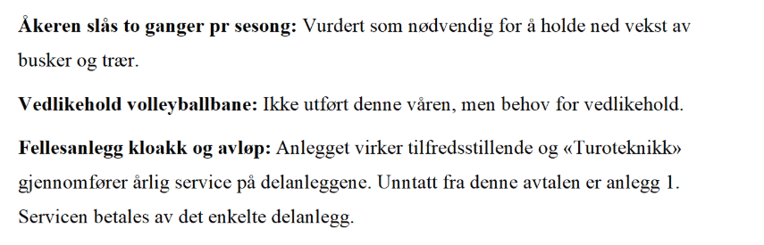

Slide 8
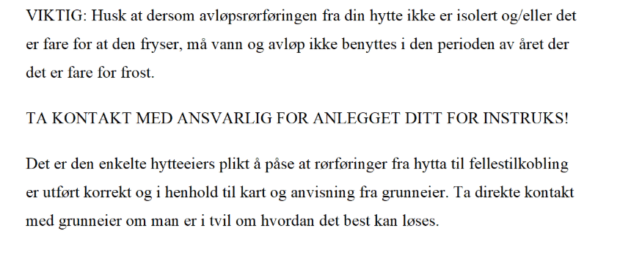

Slide 9
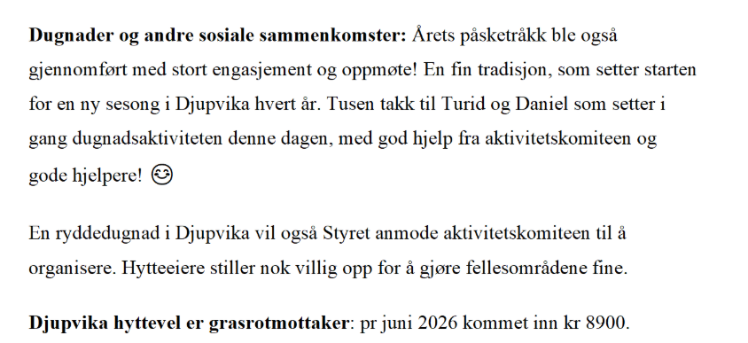

Slide 10
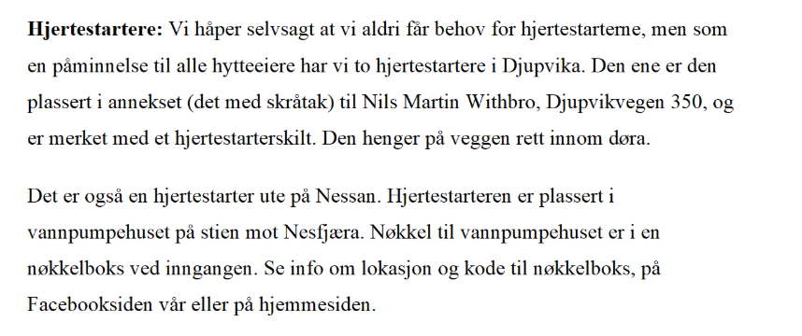

Slide 11
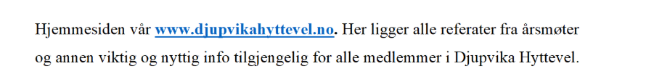

Slide 12
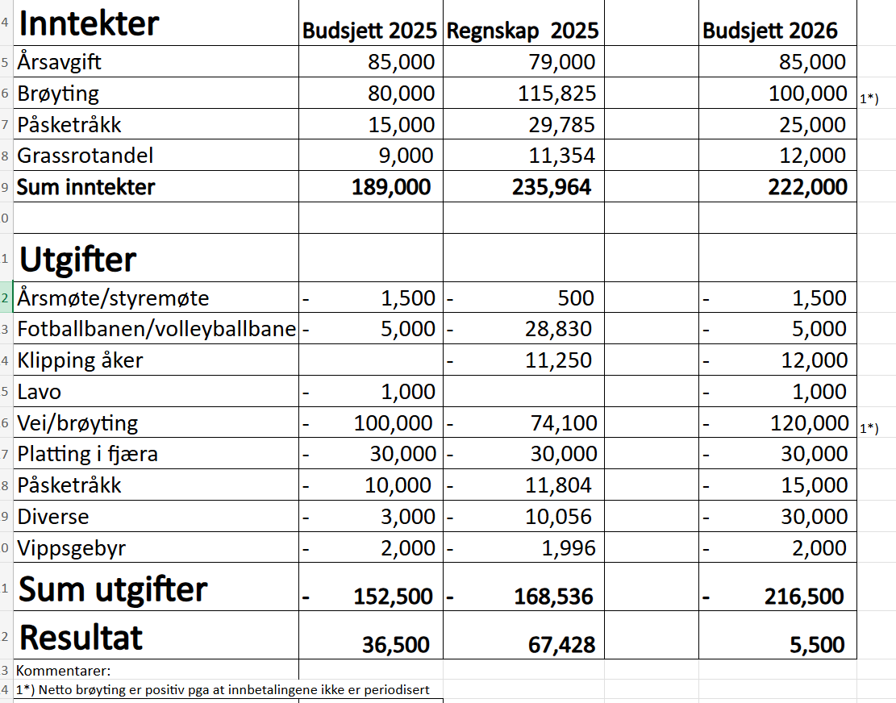
3. Budsjett og regnskap
Til info: Beate Løkken har sagt ja til å revidere regnskapet. Har revidert 2026.

Slide 13
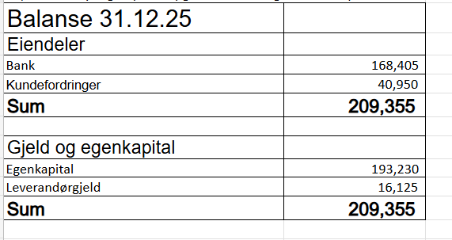
Notes:
Kontingent-Styret anbefaler å holde denne på kr 1000,-

Slide 14
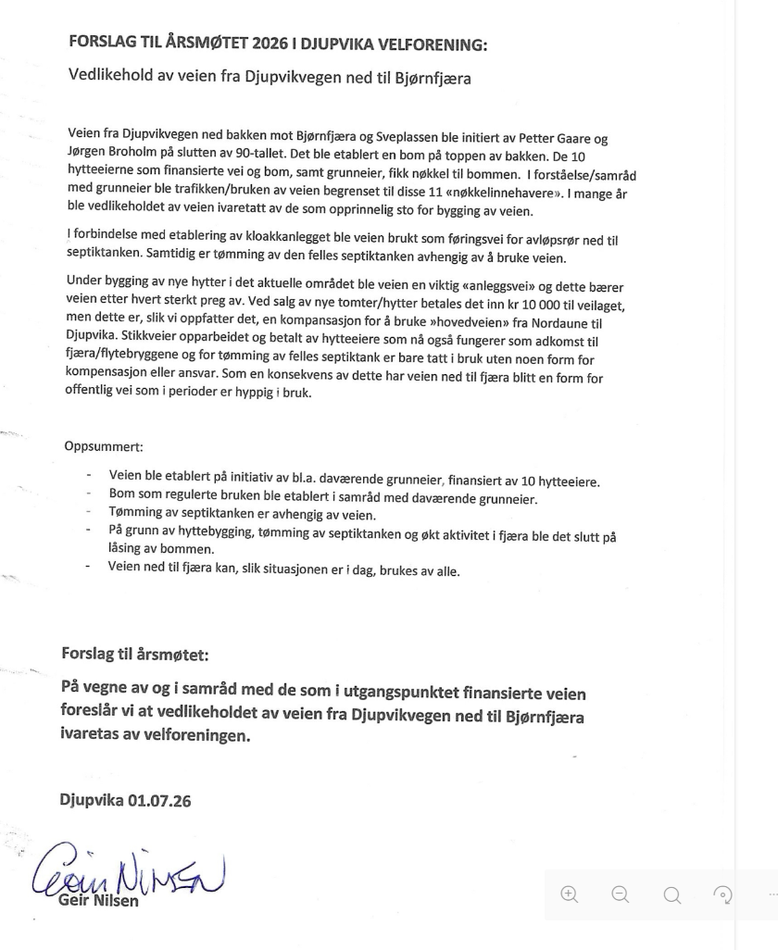
Behandling av innkomne saker og saker til orientering

Slide 15

Vi stemmer

Slide 16
Valg i henhold til vedtektenes § 9.1
Valgkomiteens innstilling:
Leder: Kari Wigum, ikke på valg, 1 år igjen
Styremedlem og veiansvarlig: Nils Martin Withbro, ikke på valg, 1 år igjen
Styremedlem: Morten Eilertsen, på valg, tar gjenvalg 1 år
Kasserer: Bente Ertsgaard, på valg, tar gjenvalg 2 år
Varamedlem: Ståle Sirnes, ikke på valg, 1 år igjen
Sekretær: Linda Haugan, ny, foreslås for 2 år
Benkeforslag?

Slide 17
Valg i henhold til vedtektenes § 9.1
Valgkomiteens innstilling:
Aktivitetsansvarlige:
Lily Rydbeck, ikke på valg, 1 år igjen
Andreas Larem, på valg, tar gjenvalg 2 år
Linda Drivenes, på valg, tar gjenvalg 2 år
Daniel Flåmo, hjelper til ved behov
Valgkomite:
?
Benkeforslag?

Slide 18
Vel hjem ☺

